Slide 1



Мониторинг повышения квалификации педагогических работников
и управленческих кадров
Суворова Ирина Николаевна,
руководитель Центра непрерывного профессионального развития МАУ ДПО «НИСО»

Slide 2
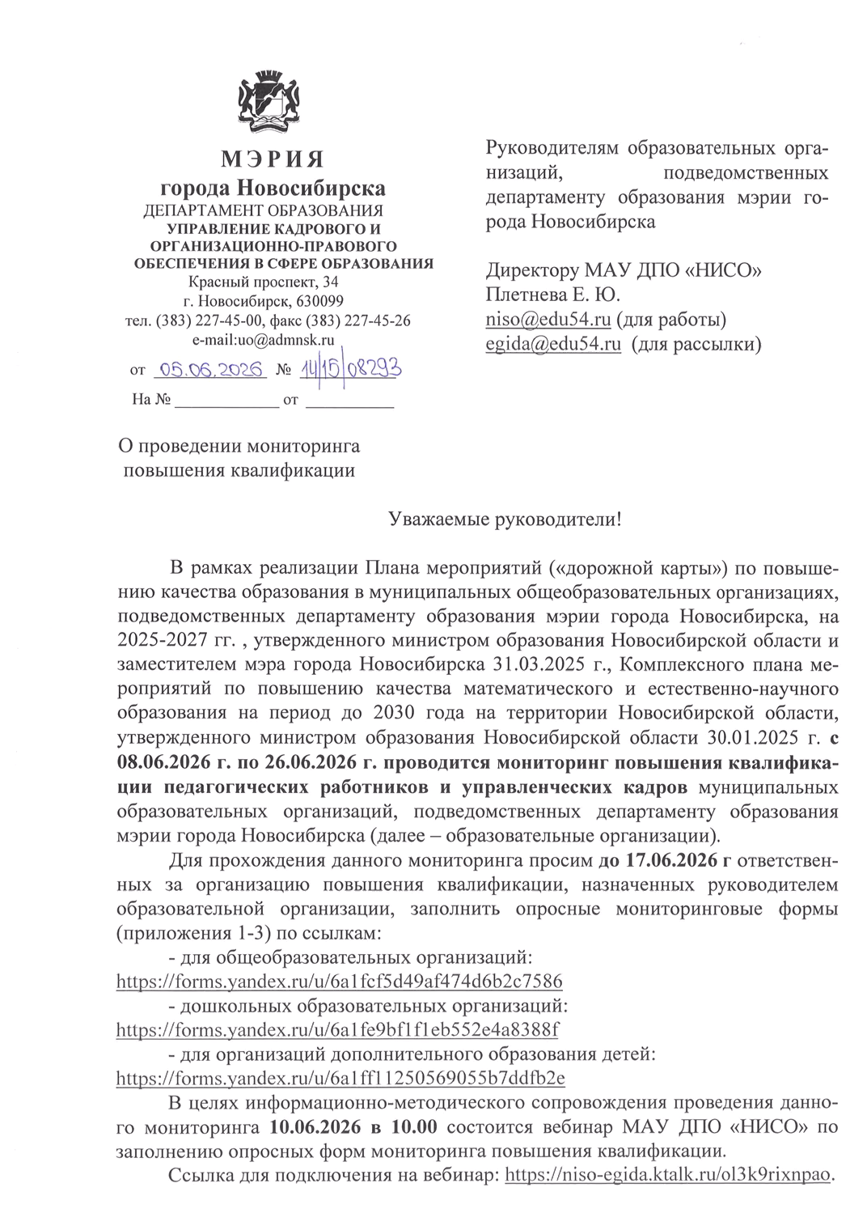
Письмо начальника управления кадрового и организационно-правового обеспечения в сфере образования
мэрии города Новосибирска
от 05.06.2026 № 14/15/08293
Срок проведения мониторинга:
08.06.2026 - 26.06.2026.
Срок заполнения опросных форм: до 17.06.2026

Slide 3
Нормативные правовые основания для формирования показателей мониторинга
Федеральный закон «Об образовании в Российской Федерации» № 273-ФЗ:
ст. 47 - право педагогических работников на дополнительное профессиональное образование по профилю
их деятельности не реже одного раза в три года;
ст. 76 - понятие, виды (повышение квалификации и переподготовка) и допуск к освоению программ ДПО.
Поправки в ФЗ № 273 (Закон № 86-ФЗ от 21.04.2025) - требования к выбору учебных заведений. Повышение квалификации по направлению работодателя и проф. переподготовка педагогов, реализующих общеобразовательные программы должны осуществляться только в государственных, муниципальных организациях или центрах с государственным участием.
Приказа Минобрнауки России от 24.03.2025 № 266 «Об утверждении Порядка организации и осуществления образовательной деятельности по дополнительным профессиональным программам».
Профессиональные стандарты профессий и специальностей в области образования.
Распоряжение Правительства РФ от 19.11.2024 N 3333-р «Об утверждении комплексного плана мероприятий по повышению качества математического и естественно-научного образования на период до 2030 года».

Slide 4
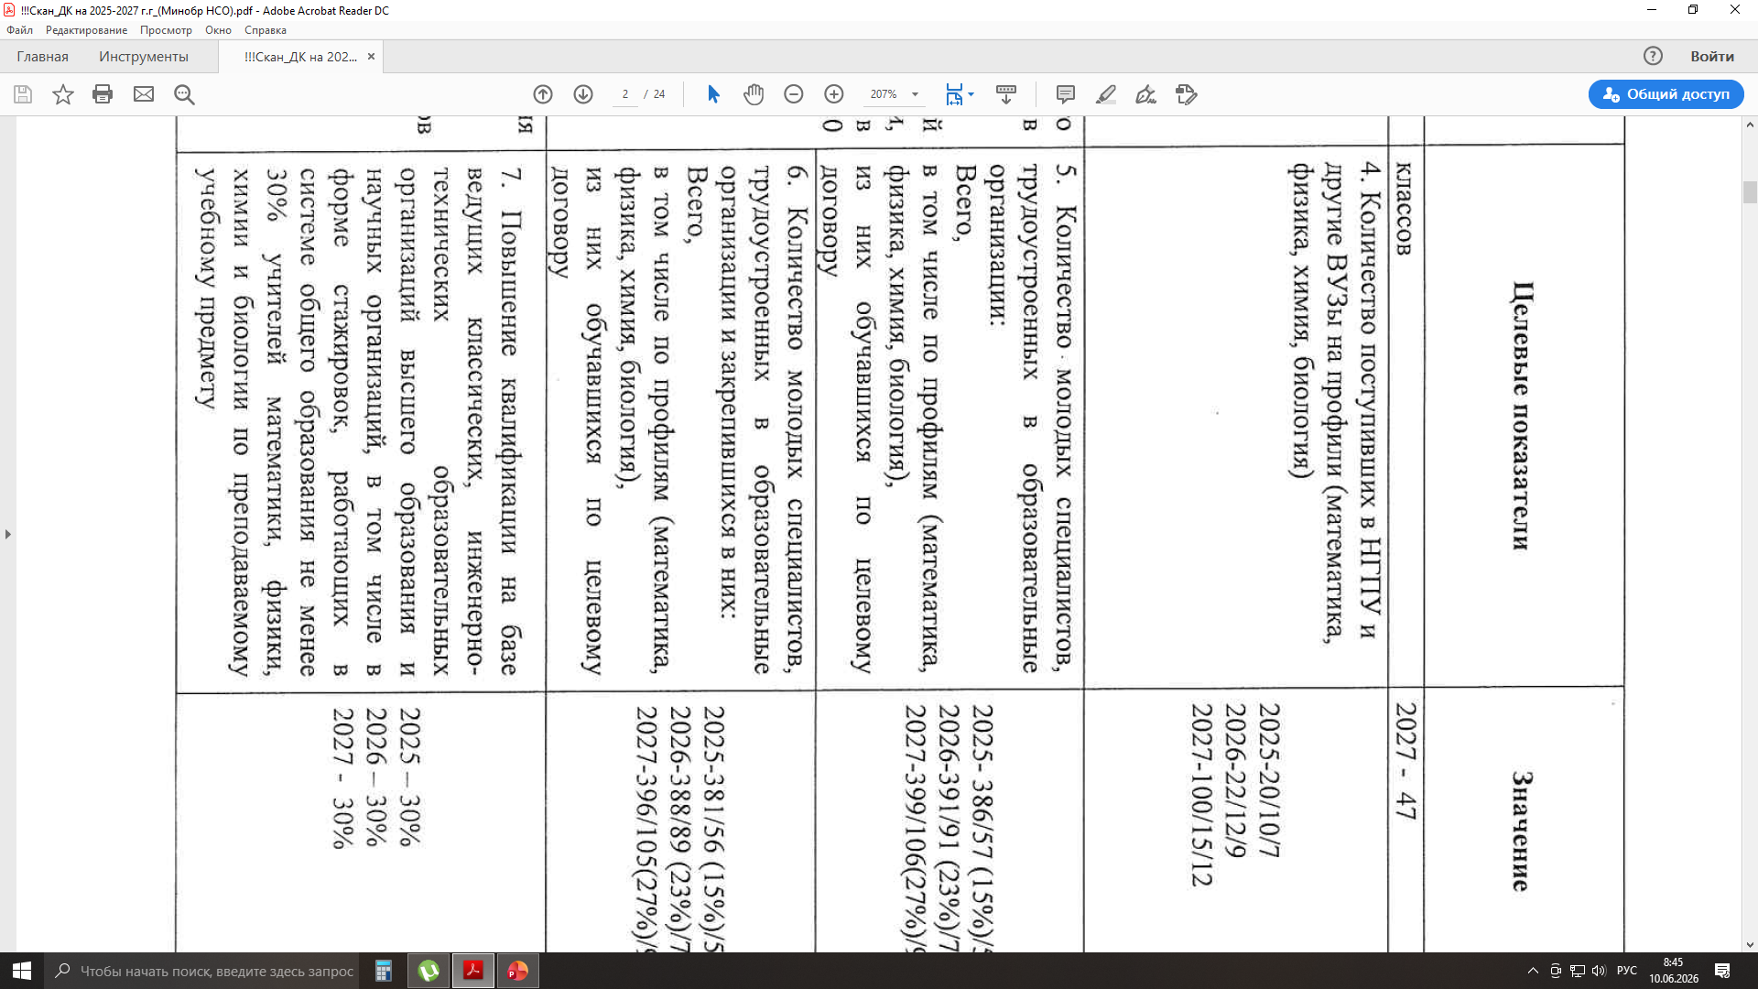
План мероприятий («дорожная карта») по повышению качества образования в муниципальных общеобразовательных организациях, подведомственных департаменту образования мэрии города Новосибирска, на 2025-2027 гг. , утвержденный министром образования Новосибирской области и заместителем мэра города Новосибирска 31.03.2025 г.,
Комплексный план мероприятий по повышению качества математического и естественно-научного образования на период до 2030 года на территории Новосибирской области, утвержденный министром образования Новосибирской области 30.01.2025 г.
!

Slide 5
Целевые группы для проведения мониторинга
Муниципальные образовательные организации, подведомственные департаменту образования мэрии города Новосибирска:
Общеобразовательные организации СОШ, лицей, гимназии, прогимназии, ОЦ, В(С)Ш, С(К)ОШ
Приложение № 1, ссылка: https://forms.yandex.ru/u/6a1fcf5d49af474d6b2c7586.
Дошкольные образовательные организации
Приложение № 2, ссылка: https://forms.yandex.ru/u/6a1fe9bf1f1eb552e4a8388f.
Организации дополнительного образования детей
Приложение № 3, https://forms.yandex.ru/u/6a1ff11250569055b7ddfb2e.
!!!!! Если общеобразовательная организация имеет дошкольное отделение, то заполняет 2 формы
Приложение № 1, ссылка: https://forms.yandex.ru/u/6a1fcf5d49af474d6b2c7586.
+
Приложение № 2, ссылка: https://forms.yandex.ru/u/6a1fe9bf1f1eb552e4a8388f.

Slide 6
!!!!! Учитываем работников образовательной организации, участвующих в организации или осуществлении образовательной деятельности
Руководители ООО: директор, заместители директора по УВР, НМР, руководители структурных подразделений (центров, отделов) и т.д.
Руководители ДОО: заведующий (директор), заместители заведующего, руководители структурных подразделений (центров, отделов) и т.д.
Руководители ОДО: директор, заместители директора, руководители структурных подразделений (центров, отделов) и т.д.
Педагоги ООО: методист, учитель, педагог-психолог, учитель-логопед, учитель-дефектолог, педагог-организатор, преподаватель – организатор ОБЗР, педагог ДО, педагог-библиотекарь, тьютор, советник по воспитанию и взаимодействию с детскими общественными объединениями, социальный педагог и др.
Педагоги ДОО: старший воспитатель, методист, воспитатель, педагог-психолог, учитель-логопед, учитель-дефектолог, музыкальный руководитель, инструктор по физической культуре, педагог ДО и др.
Педагоги ОДО: методист, педагог ДО, педагог-организатор, педагог-психолог, педагог-библиотекарь, музыкальный руководитель, концертмейстер, инструктор по физической культуре, тренер-преподаватель и др.
Кого считаем в общее число педагогов (по организации, по отдельному предмету)?
Педагогов, находящихся в декретном отпуске (-), совместителей, в том числе внутренних (+), студентов (+).

Slide 7
Ст. 76 ФЗ № 273
К освоению ДПП допускаются:
лица, имеющие среднее профессиональное и (или) высшее образование;
лица, получающие среднее профессиональное и (или) высшее образование.
Приказ Министерства образования и науки РФ от 24.03.2025 № 266
«Об утверждении Порядка организации и осуществления образовательной деятельности по дополнительным профессиональным программам»
Программы повышения квалификации | Программы переподготовки
Направлены на совершенствование и (или) получение новой компетенции , необходимой для профессиональной деятельности, и (или) на повышение профессионального уровня в рамках имеющейся квалификации | Направлены на получение компетенции, необходимой для выполнение нового вида профессиональной деятельности, приобретение новой квалификации
Объем: не менее 16 часов | Объем: не менее 250 часов
Документ об образовании – удостоверение о повышении квалификации | Документ об образовании – диплом о профессиональной переподготовке

Slide 8
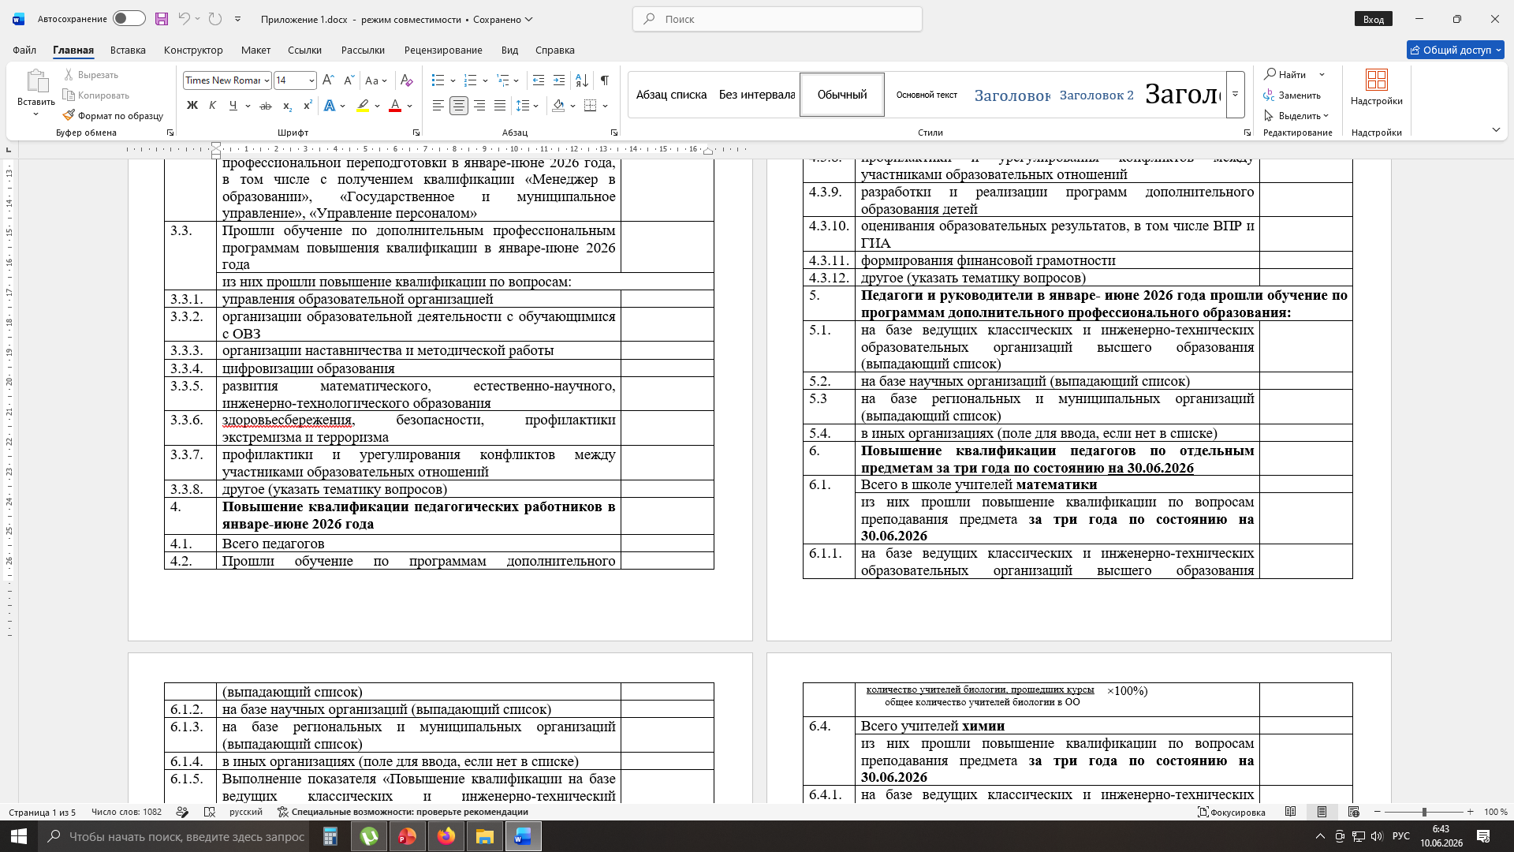
3
=
1
1
1
2
Один и тот же руководитель/педагог могли пройти обучение по разным дополнительным профессиональным программам, поэтому повышение квалификации по вопросам может быть больше, чем общее количество прошедших обучение. Но: общее количество прошедших обучение, не может быть больше общего количества руководителей/педагогов.

Slide 9
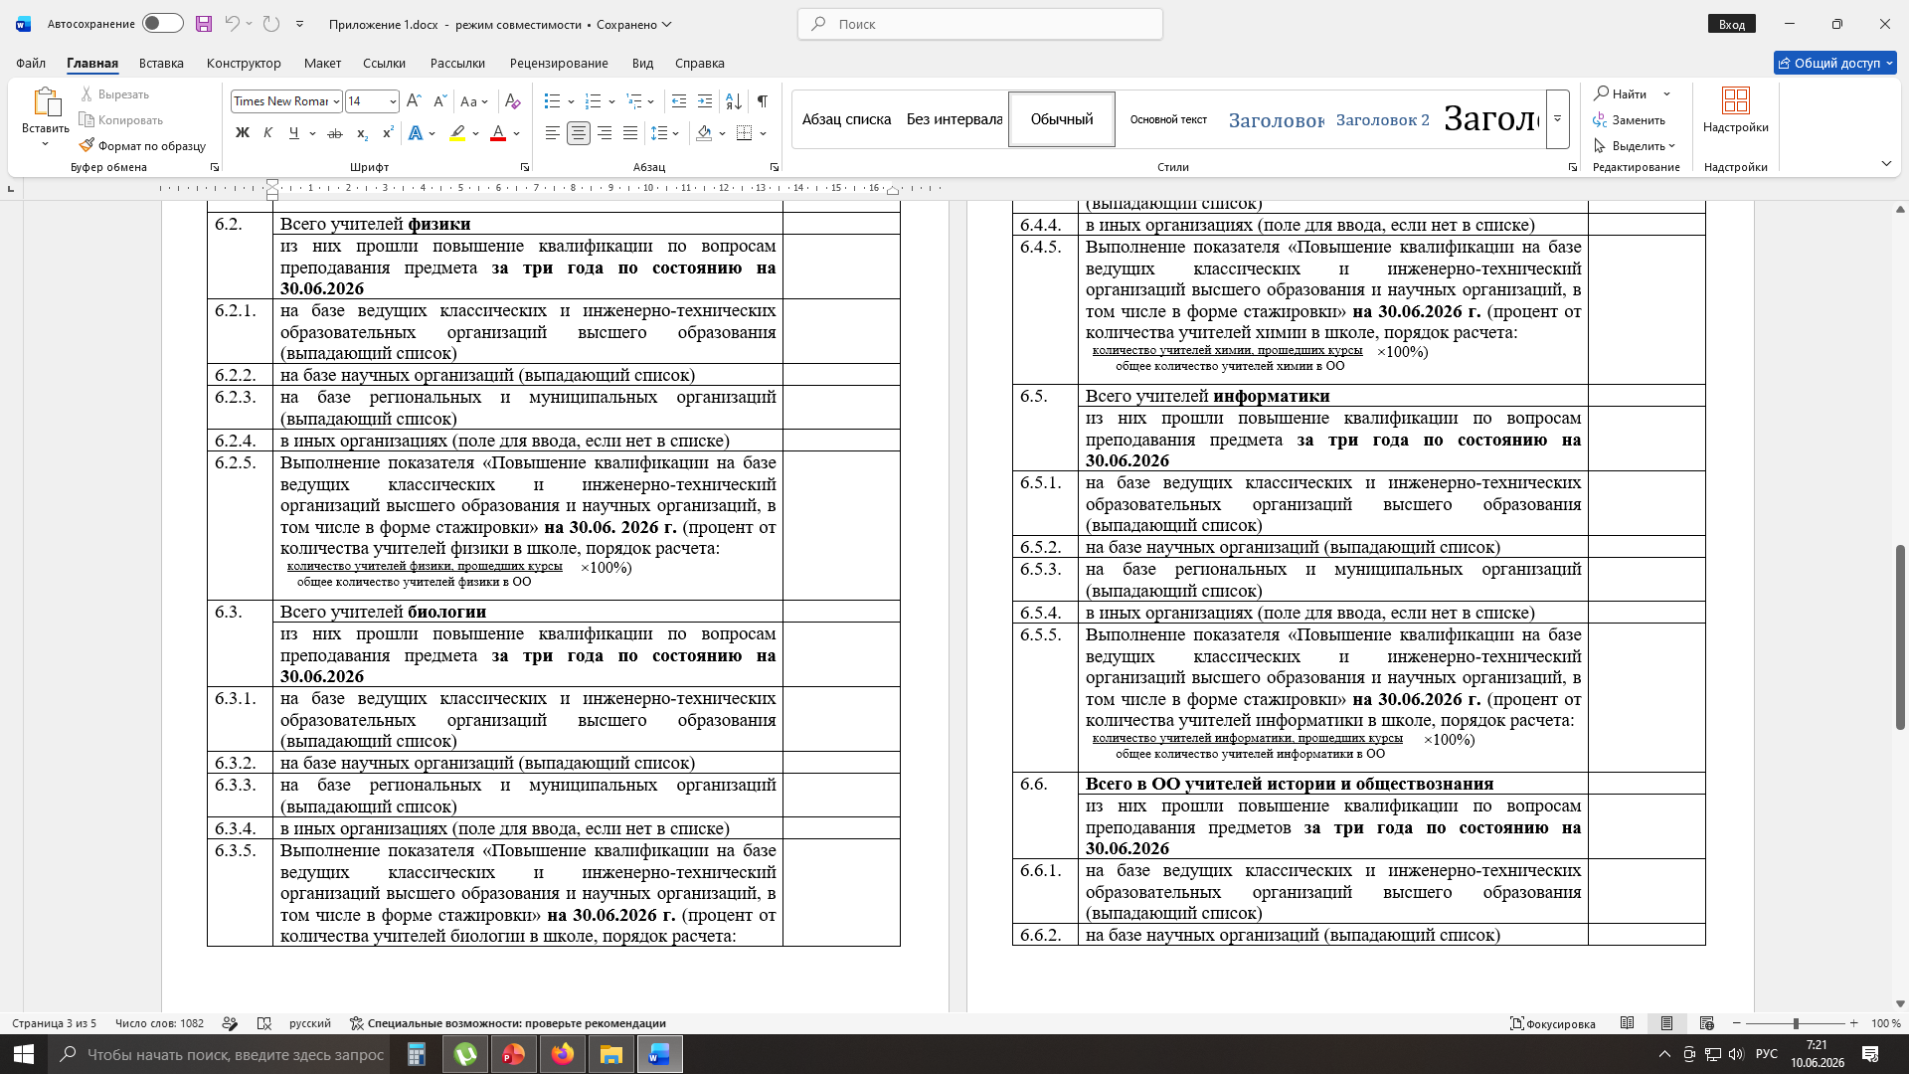
Временные периоды, упитывающиеся в мониторинге:
Руководители и педагоги ООО, ДОО, УДО – за 1 полугодие 2026 года (01.01.2026 - 30.06.2026) -
Приложения № 1, № 2, № 3 разделы 1-5.
Учителя отдельных учебных предметов (математика, физика, химия, биология, информатика, история и обществознание, ОРКСЭ – за 3 предыдущих года по состоянию на 30.06.2026 ( 30.06.2023 – 30.06.2026)
Приложение № 1 раздел 6.
2
1
1
Может быть больше 6.2.
1
Для расчета берм позицию 6.2.
1:2 Х 100=
50%

Slide 10
Образовательные организации высшего образования
(классические и инженерно-технические)
1. Федеральное государственное автономное образовательное учреждение высшего образования «Государственный университет просвещения» (ФГАОУ ВО «Государственный университет просвещения», Государственный университет просвещения, Просвет, ГУП).
2. Федеральное государственное бюджетное образовательное учреждение высшего образования «Московский педагогический государственный университет» (Московский педагогический государственный университет, ФГБОУ ВО «МПГУ», МПГУ).
3. Федеральное государственное автономное образовательное учреждение высшего образования «Национальный исследовательский университет «Высшая школа экономики» (Национальный исследовательский университет «Высшая школа экономики»; НИУ «Высшая школа экономики»; Высшая школа экономики; НИУ ВШЭ; ВШЭ).
4. Федеральное государственное автономное образовательное учреждение высшего образования «Московский физико-технический институт (национальный исследовательский университет)» (МФТИ, Физтех).
5. Федеральное государственное автономное образовательное учреждение высшего образования «Новосибирский национальный исследовательский государственный университет» (Новосибирский государственный университет, НГУ).
6. Федеральное государственное бюджетное образовательное учреждение высшего образования «Новосибирский государственный педагогический университет» (ФГБОУ ВО «НГПУ»).
7. Федеральное государственное бюджетное образовательное учреждение высшего образования «Новосибирский государственный технический университет» (Новосибирский государственный технический университет, НГТУ).
8. Федеральное государственное бюджетное образовательное учреждение высшего образования «Сибирский государственный университет геосистем и технологий» (СГУГиТ).
9. Федеральное государственное бюджетное образовательное учреждение высшего образования «Российская академия народного хозяйства и государственной службы при президенте российской федерации» (ФГБОУ ВО «Российская академия народного хозяйства и государственной службы при президенте российской федерации» РАНХИГС).
10. Общероссийские спортивные федерации (в части дополнительного профессионального образования в области физической культуры и спорта).

Slide 11
Научные организации
1. Федеральное государственное бюджетное учреждение «Российская академия образования» (ФГБУ «Российская академия образования», РАО).
2. Федеральное государственное бюджетное научное учреждение «Институт развития, здоровья и адаптации ребенка» («ФГБНУ ИРЗАР», ФГБНУ «Институт развития, здоровья и адаптации ребенка», Институт развития ребенка).
3. Федеральное государственное бюджетное научное учреждение «Институт коррекционной педагогики» (ФГБНУ «ИКП»).
4. Федеральное государственное бюджетное научное учреждение «Институт содержания и методов обучения имени В.С. Леднева» (ФГБНУ «Институт содержания и методов обучения имени В.С. Леднева», ИСМО имени В.С. Леднева).
5. Федеральное государственное бюджетное научное учреждение «Институт изучения детства, семьи и воспитания» (ФГБНУ «Институт изучения детства, семьи и воспитания»).
6. Образовательные организации, расположенные в федеральной территории «Сириус».
7. Организации, осуществляющие образовательную деятельность на территориях инновационного центра «Сколково».

Slide 12
Региональные и муниципальные организации,
реализующие программы ДПО
1. Государственное автономное учреждение дополнительного профессионального образования Новосибирской области «Новосибирский институт повышения квалификации и переподготовки работников образования» (ГАУ ДПО НСО НИПКиПРО).
2. Государственное казенное учреждение Новосибирской области «Новосибирский институт мониторинга и развития образования» (ГКУ НСО НИМРО).
3. Государственное автономное учреждение дополнительного профессионального образования Новосибирской области ГАУ ДПО НСО «Новосибирский центр развития профессионального образования (ГАУ ДПО НСО «НЦРПО»).
4. Автономная некоммерческая организация «Центр опережающей профессиональной подготовки Новосибирской области» (АНО НСО ЦОПП).
5. Муниципальное автономное учреждение дополнительного профессионального образования «Новосибирский Институт Современного Образования» (МАУ ДПО «НИСО»).
6. Муниципальное бюджетное учреждение города Новосибирска «Центр психолого-педагогической, медицинской и социальной помощи детям «Магистр» (МБУ ППМС-центр «Магистр»).
7. Муниципальное автономное учреждение дополнительного профессионального образования города Новосибирска «Дом Учителя» (МАУДПО ДУ).

Slide 13
Не забывайте!!!!
В 1 полугодии 2026 года руководители и педагоги общеобразовательных организаций города Новосибирска обучались на курсах:
Государственного университета просвещения (ГУП) – 352 чел. (учителя математики, химии, физики, биологии, информатики);
НИПКиПРО по «Истории родного края» (372 чел.) и «Обучение по новым учебникам истории для 5-9 кл.) (365 чел.) – учителя истории и обществознания;
РАНХИГС по финансовой грамотности (120 чел.) учителя начальных классов, учителя-предметники, руководители,
НИМРО по управлению общеобразовательной организацией на основе данных мониторинговых исследований и оценочных процедур (51 чел.), руководители, методисты.

Slide 14
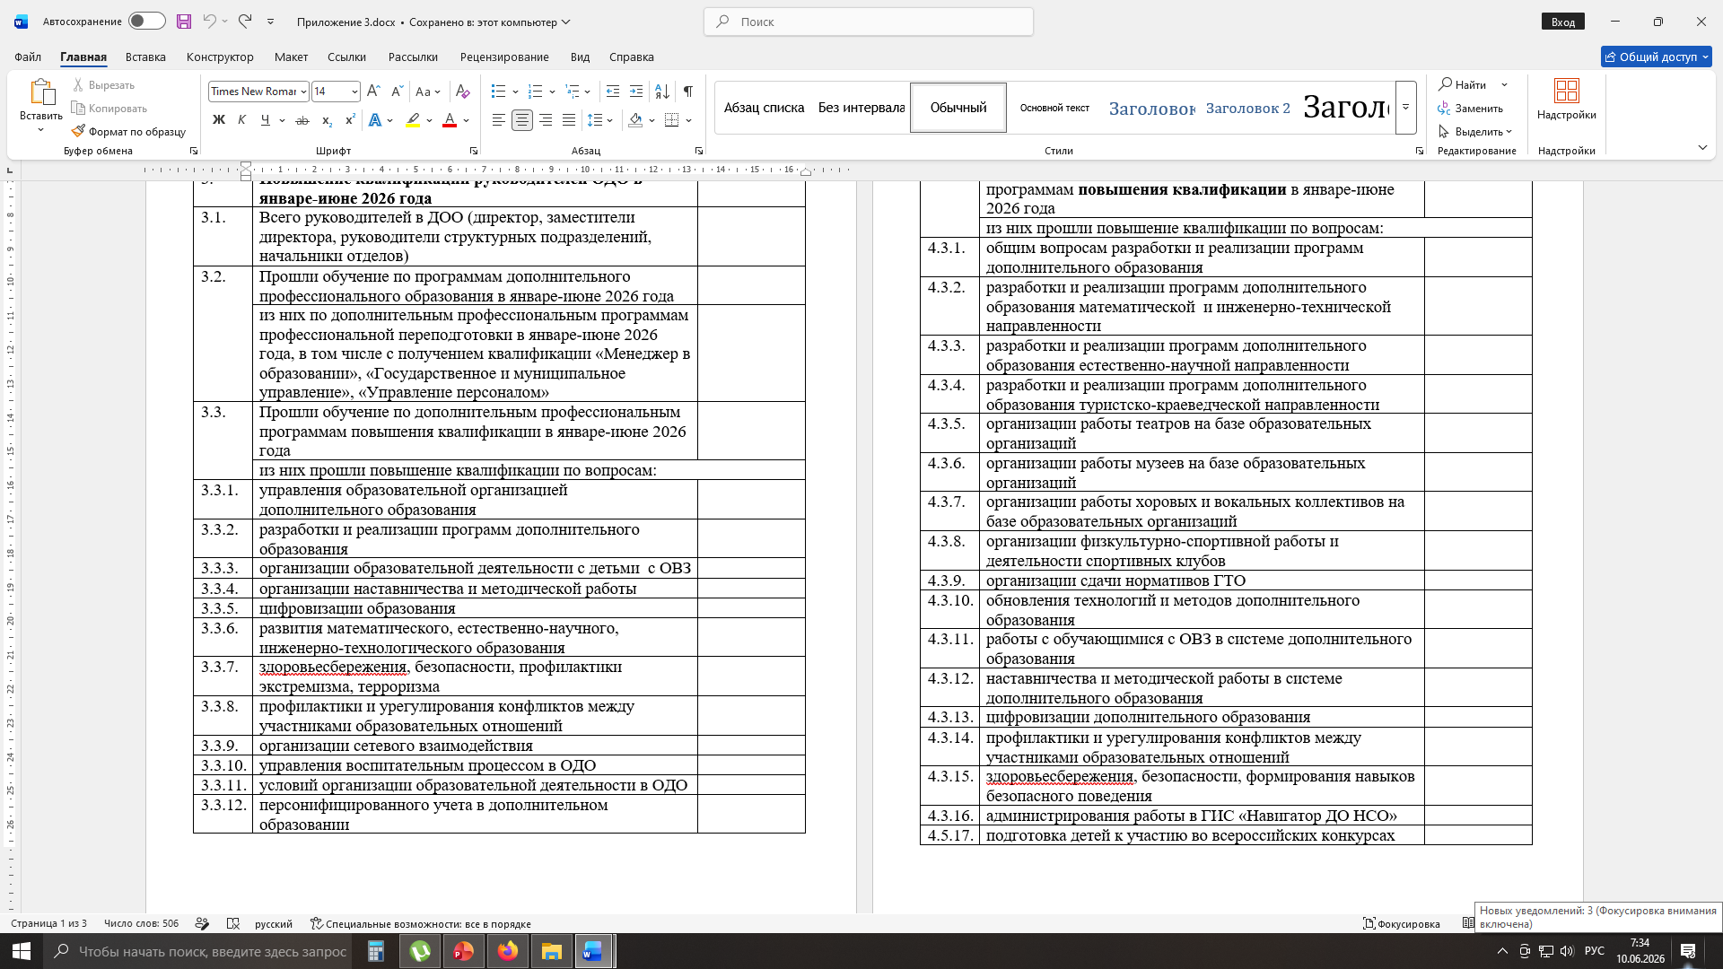
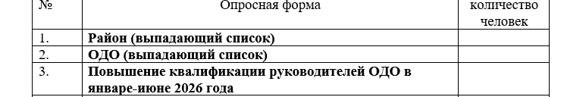
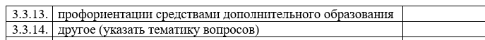
Форма сбора информации в рамках мониторинга повышения квалификации педагогов и руководителей образовательных организаций дополнительного образования детей
Позиции 3.2 и 3.3. не могут быть больше позиции 3.1 .
Сумма позиций 3.3.1 - 3.3.14 может быть больше чем позиция 3.3.

Slide 15
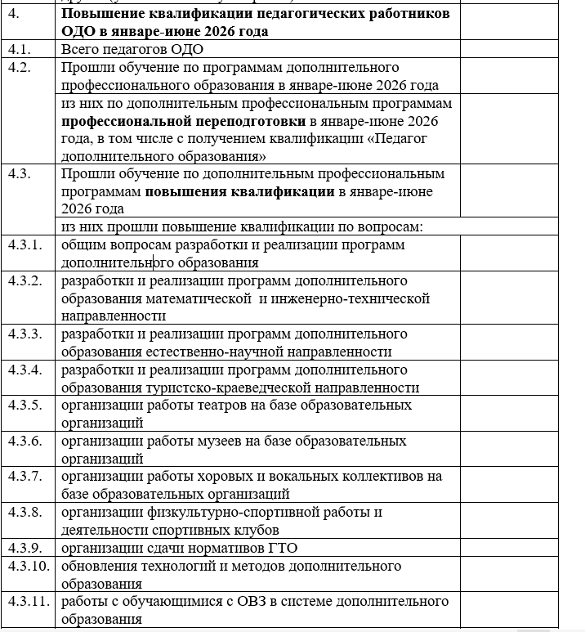
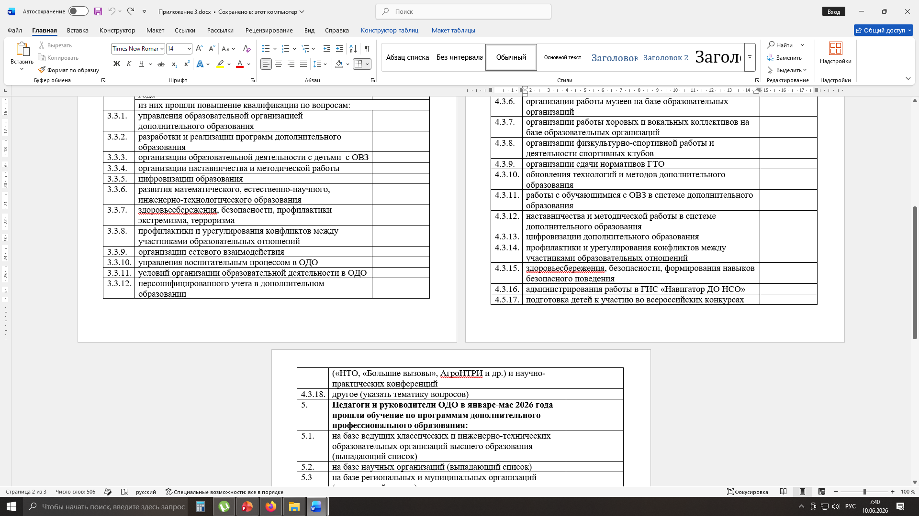
Позиции 4.2 и 4.3 не могут быть больше позиции 4.1.
Сумма позиций 4.3.1 - 4.3.18 может быть больше чем позиция 4.3.

Slide 16
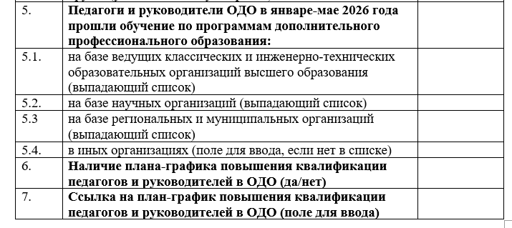
Позиция 5 не может быть выше суммы позиций 3.2. и 4.2.
Сумма позиций 5.1 - 5.4. может быть больше чем позиция 5.

Slide 17
Благодарю за внимание!
Терпения!
Успехов!
Контактная информация:
р. т.: 229-10-19, эл. почта: ISuvorova@admnsk.ru

